Slide 1

张文素
姓名：张文素
籍贯：安徽凤阳
爱好：笑
毕业院校：安徽医学高等专科学校
所学专业：护理学

Slide 2
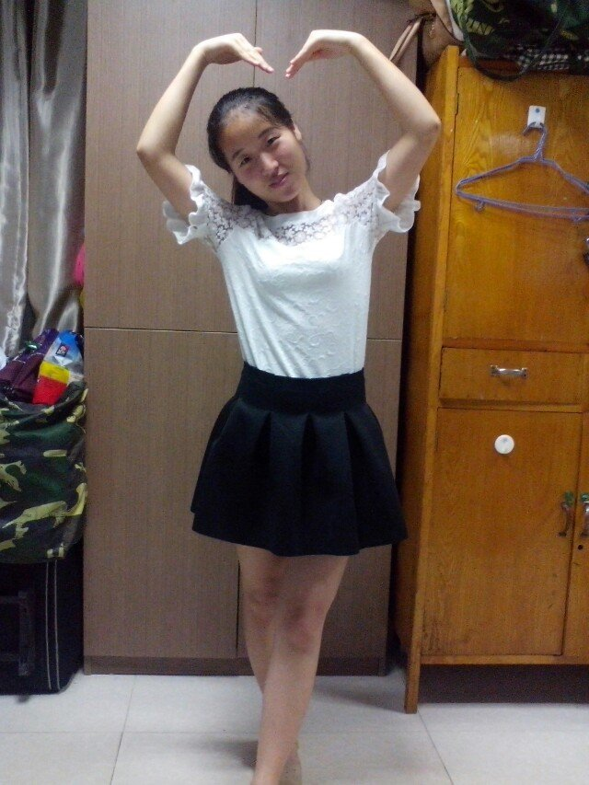
不过，我也有淑女的时候哦
我的性格
活泼开朗
爱笑
典型的女汉子
很好相处哦

Slide 3
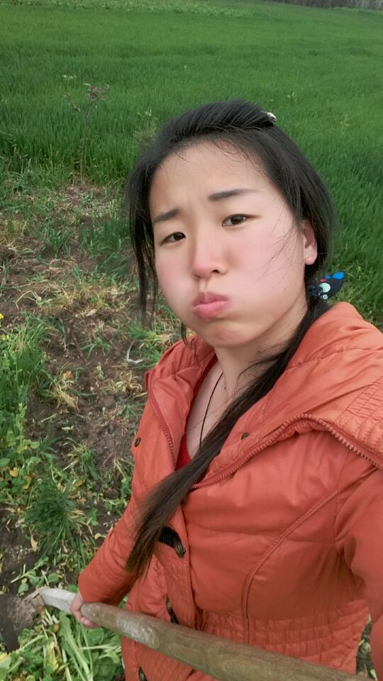
我在锄地哦
我的优点
做事认真负责
能够吃苦耐劳
能够虚心求教，知错就改
心胸开阔，为人豁达

Slide 4
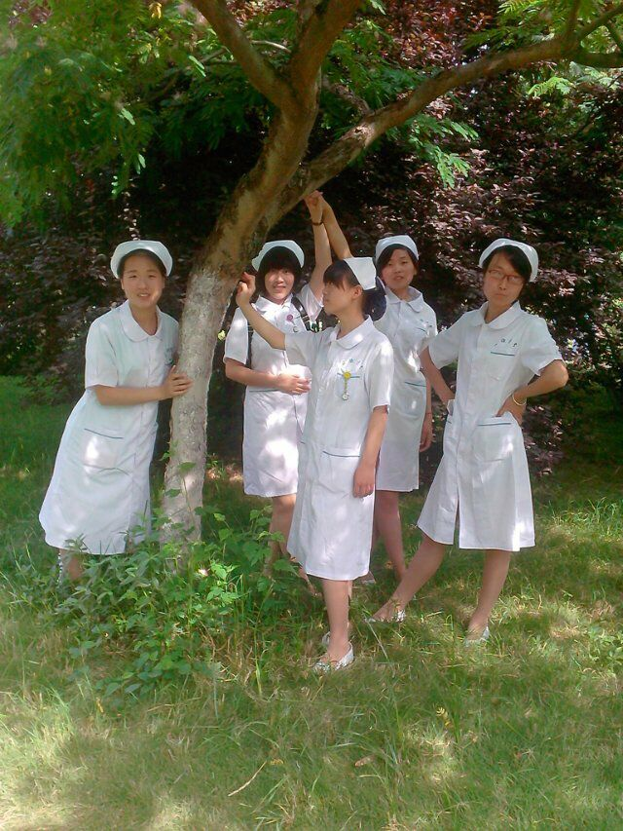
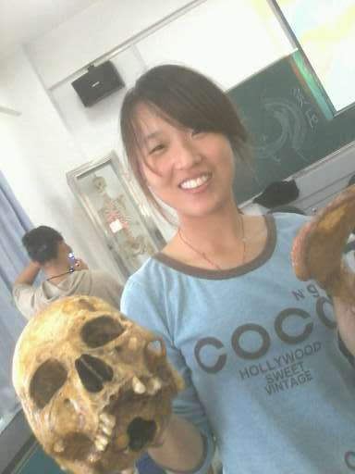
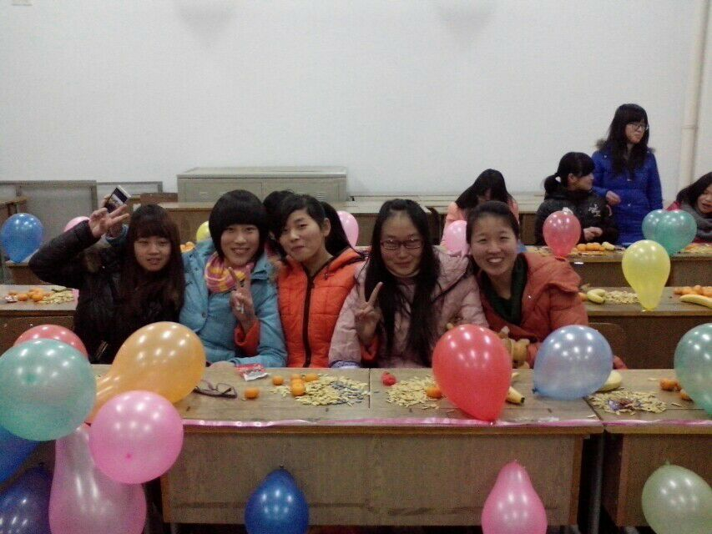
我的大学生活
担任班长
努力学习
积极参加学校活动

Slide 5
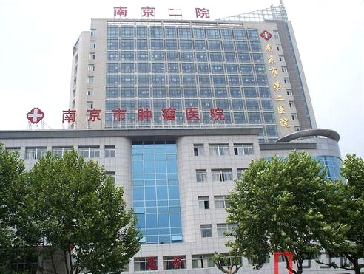
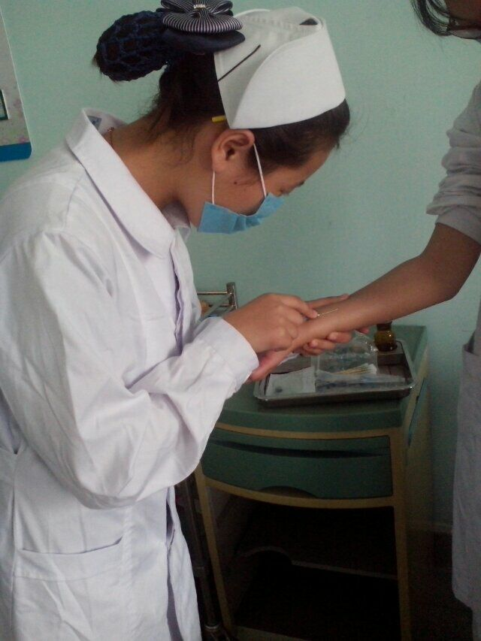
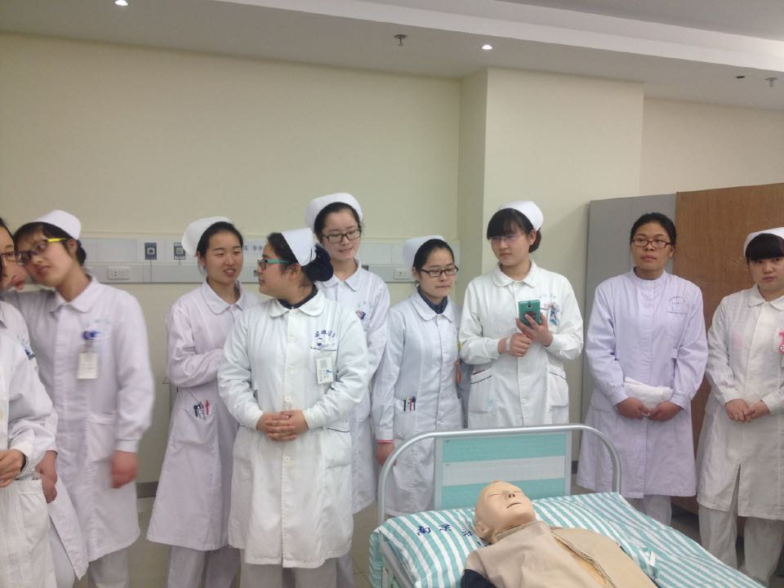
我的实习经历
南京市第二医院

Slide 6
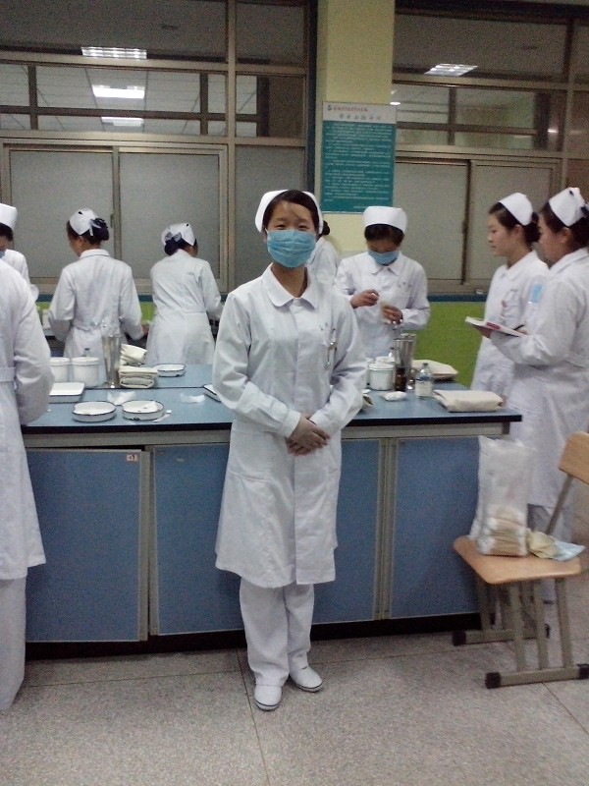
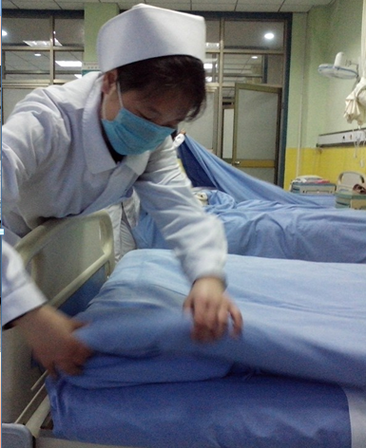
在南京二院实习期间认真负责，得到了带教老师的认可和好评。

Slide 7
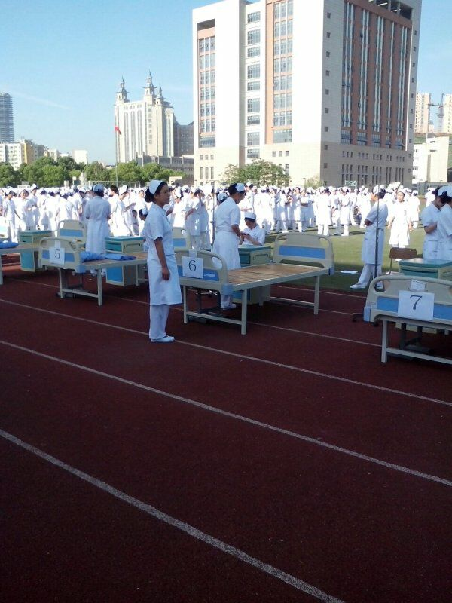
我的专业能力
学习努力刻苦，基本掌握了护理的基础理论知识。
经常参加学校组织的各项实训操作，并且在南京二院进行了为期八个月的实习，有了一些实践操作经验。

Slide 8
我的愿望
我热爱护理职业！
愿我能成为这个医院的一员，努力成为人们心中的圣洁天使，去守护那些受伤的人们！

Slide 9
谢 谢

